Slide 1
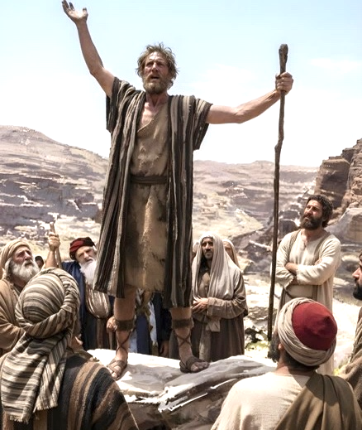
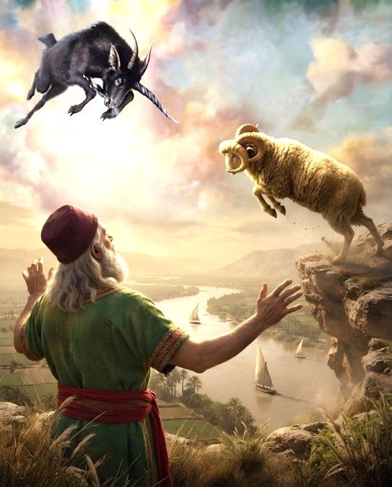
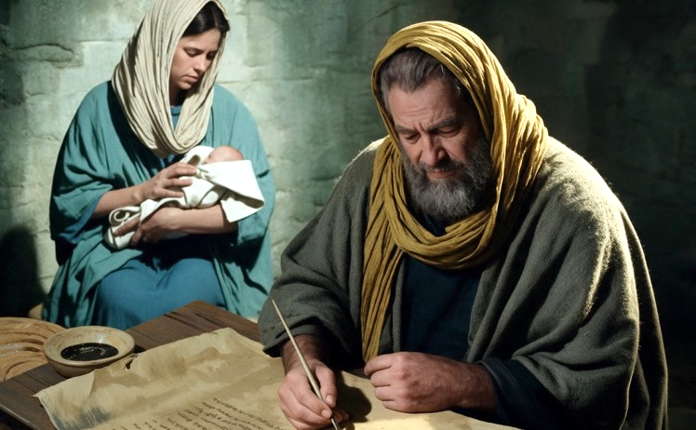
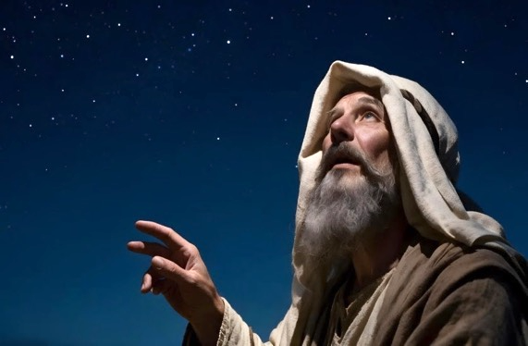
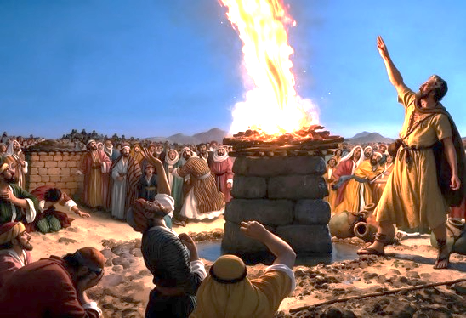
ПРИЗВАНИЕ ПРОРОКА
Урок 2 от 10 октября 2026 года

Slide 2

«И услышал я голос Господа, говорящий: „Кого Мне послать, и кто пойдёт за Нас?“ Тогда я сказал: „Вот я! Пошли меня“».
(Исаия 6:8)

Slide 3

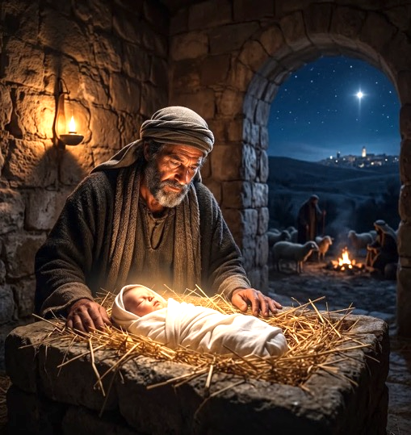






Примерно 1 900 лет отделяют Авраама (первого пророка Ветхого Завета) от Иоанна Крестителя (первого пророка Нового Завета).
Первый провозгласил завет через «потомка». Второй возвестил о пришествии «потомка» (Иисуса), который исполнит обещанный завет.
В промежуточный период были призваны другие пророки, чтобы восстановить общение народа с Богом и поддержать ожидание Мессии. Некоторые из них даже объявили точное время прихода Мессии.
Как были избраны эти пророки? Как они откликнулись на свое пророческое призвание?
Авраам: Пророк завета
Илия: Пророк восстановления
Исайя: Мессианский пророк
Даниил: Пророк будущего
Иоанн Креститель: Пророк-предтеча
±1 900
лет
АВРААМ
19 век до н. э.
ИОАНН КРЕСТИТЕЛЬ
I век н. э.

Slide 4


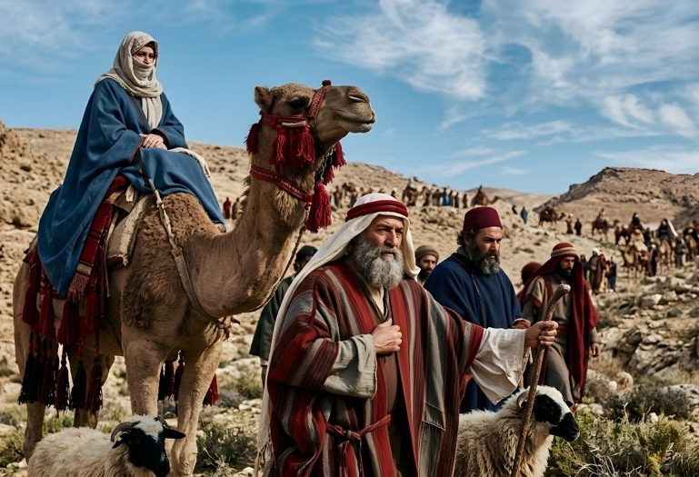
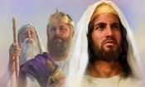

АВРААМ: ПРОРОК ЗАВЕТА
«Господь сказал Авраму: „Выйди из своей страны, из своего народа и из дома отца твоего в землю, которую Я покажу тебе“» (Бытие 12:1)
Авраам — первый человек, которого назвали «пророком» (Быт. 20:7). Он был призван непосредственно Богом, Который велел ему оставить окружавшие его идолопоклонство и безнравственность и отправиться в неизвестное место (Быт. 12:1).
Вместе с призывом пришли несколько обещаний. Он обретёт Божье благословение, будет возвышен, и через него благословение достигнет «всех
родов земли» (Быт. 12:2–3).
Как он откликнулся на этот призыв? «Верой Авраам послушался, когда был призван выйти в место, которое он должен был получить в наследие. И он вышел, не зная, куда идет» (Евреям 11:8).
Как пророк, Авраам был призван не для того, чтобы возвестить о грядущей катастрофе, а для того, чтобы явить истинного Бога и открыть обещание спасения через Мессию.

Slide 5
АВРААМ: ПРОРОК ЗАВЕТА
«Господь сказал Авраму: „Выйди из своей страны, из своего рода и из дома отца твоего в землю, которую Я покажу тебе“» (Бытие 12:1
Во время своего пребывания в Ханаане Авраам (которого изначально звали Аврам) несколько раз встречался с Богом и получал от Него различные послания:
В тот самый момент Бог заключил завет с Аврамом, пройдя посреди жертв (Быт. 15:7-21)
Бог изменил имя Аврама и Сары и заверил его, что его потомком станет сын Сары (Быт. 17:1-8, 15-16)
Бог явился Аврааму во плоти вместе с двумя ангелами и возвестил ему о рождении Исаака (Быт. 18:1-2, 10)
Бог попросил Авраама принести в жертву своего сына Исаака. Предоставив ему заместительную жертву, Он открыл ему великий план искупления (Быт. 22:1-3, 9-13).
В Сихеме ему было обещано, что его потомки унаследуют землю Ханаанскую (Быт. 12:6-7)
В Вефиле Бог обновил Свой завет, сказав ему, что его потомки будут как «песок земной» (Быт. 13:14–18)
В Мамре ему было заверено, что его потомки будут многочисленны, как звёзды. «Аврам поверил Господу, и это вменилось ему в праведность» (Быт. 15:1-6)

Slide 6


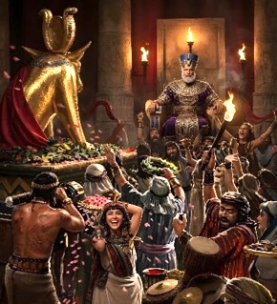
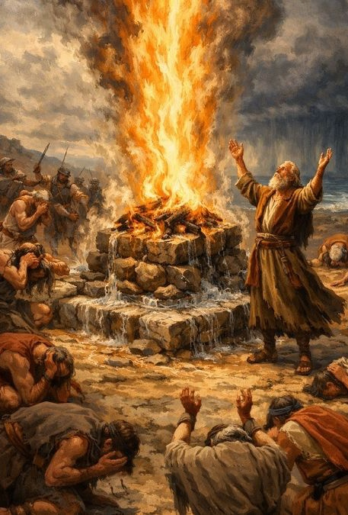
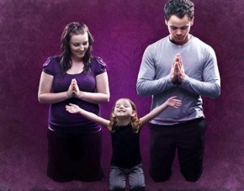
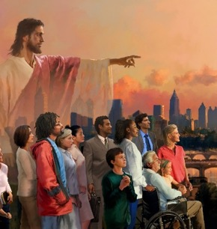
ИЛИЯ: ПРОРОК ВОССТАНОВЛЕНИЯ
«Илия вышел к народу и сказал: – Сколько еще вы будете пытаться усидеть на двух стульях? Если Господь – это Бог, идите за Ним, а если Баал, то идите за ним. Народ не отвечал ему ни слова». (1 Царств 18:21)
Ахав и Иезавель ввели народ Израиля в серьёзное отступничество. Лишь немногие служили Богу; остальные поклонялись Ваалу, Ашере и другим богам. В этой ситуации Бог призвал пророка Илию, чтобы восстановить Свои отношения с избранным народом (1 Царств 17:1).
После нескольких лет засухи Илия созвал израильтян на гору Кармил, чтобы побудить их вернуться к Богу, но они не откликнулись (1 Царств 18:21). Потребовалось чудо, чтобы они признали истинного Бога
(1 Царств 18:30-39).
Послание пророка Илии — отказаться от идолопоклонства и обратиться к Богу — будет вновь провозглашено с силой перед Вторым пришествием. Его главная цель: восстановить семейный алтарь (Малахия 4:5-6).
Через семью поклонение будет восстановлено в церкви, общинах и народах. Кто совершит эту работу? Вы и я — те Илии, в которых сегодня нуждается общество.

Slide 7




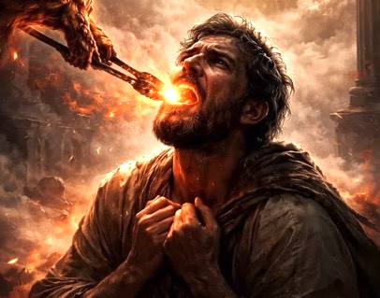
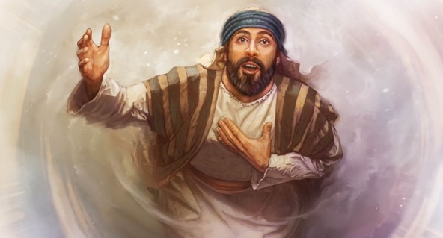

ИСАЙЯ: МЕССИАНСКИЙ ПРОРОК
«Все мы, как овцы, заблудились, каждый из нас пошёл своим путём; и Господь возложил на Него беззаконие всех нас». (Исаия 53:6)
Исаия был призван призвать народ признать свои грехи и принять Божье прощение (Исаия 1:18).
Когда умер царь Озия, Исайя получил впечатляющее видение, которое он будет помнить на протяжении всего своего служения: Бог пребывал в Своём святом Храме, и пока косяки дверей сотрясались, сердце пророка сотрясалось от осознания собственной недостойности (Исайя 6:1-5).
Получив прощение, он смог без страха провозгласить Божье послание: «Вот я, пошли меня» (Исаия 6:6–8).
Его долгое служение включало не только призыв к покаянию, но и, прежде всего, провозглашение дела Иисуса, Мессии.
Неудивительно, что книга Исаии называется «протоевангелием» (то есть Евангелием до Евангелия).

Slide 8

ИСАЙЯ: МЕССИАНСКИЙ ПРОРОК
«Все мы, как овцы, заблудились, каждый из нас пошёл своим путём; и Господь возложил на Него беззаконие всех нас». (Исаия 53:6)
53-я глава Исаии содержит подробное объяснение плана искупления, осуществленного Иисусом:
Его призыв был не физическим, а духовным (ст. 2)
Он был презрен, сокрушен и отвергнут (ст. 3)
Хотя Он исцелял множество людей, они не приняли Его (ст. 4)
Своей смертью на кресте Он дарует нам спасение (ст. 5)
Бог возложил на Него все наши грехи (ст. 6)
Он не защищал Себя перед Своими обвинителями (ст. 7)
Его судили и приговорили к смерти (ст. 8)
Его похоронили вместе с богатыми (ст. 9а)
Он никогда не грешил(ст. 9б)
Он воскрес после Своей искупительной смерти (ст. 10)
Однажды Он будет жить с теми, кого искупил (ст. 11)
А пока ходатайствуй за нас (ст. 12)

Slide 9


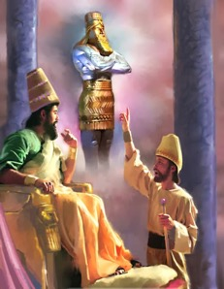
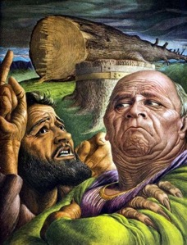
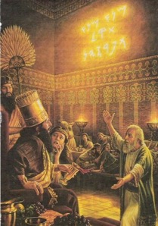

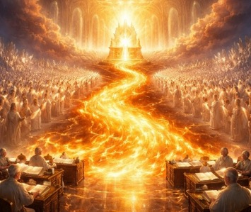
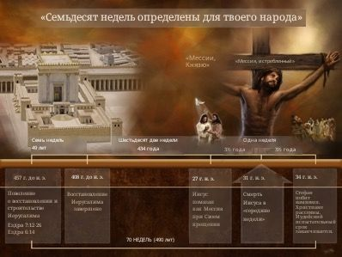


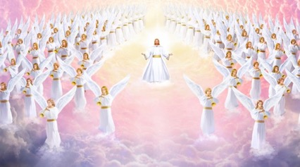
ДАНИИЛ: ПРОРОК БУДУЩЕГО
«Но есть Бог на небесах, который открывает тайны. Он показал царю Навуходоносору, что произойдет в грядущие дни». (Даниил 2:28а)
С самого начала Даниил славился своей верностью. Он был верен в еде (Дан. 1:8); он был верен в прославлении Бога (Дан. 2:27-30); он был верен в предсказании беды для Навуходоносора (Дан. 4:19); он был верен в осуждении греха Валтасара (Дан. 5:22-23); он был верен в своей молитвенной жизни (Дан. 6:10).
Помимо того послания, которое он несло своей собственной жизнью, он был призван предсказать взлет и падение великих мировых империй: Вавилона, Персии, Греции, Рима и Европы (Дан. 2, 7–12).
Вместе с пророчествами об империях Даниил провозгласил Суд (Дан. 7:9-10) и точное время первого пришествия Иисуса (Дан. 9:24-27).
Его пророчества помогают нам сегодня провозглашать исполнение той части, которая ещё предстоит исполниться: пришествие Царства Божьего (Дан. 2:44; 7:27).

Slide 10



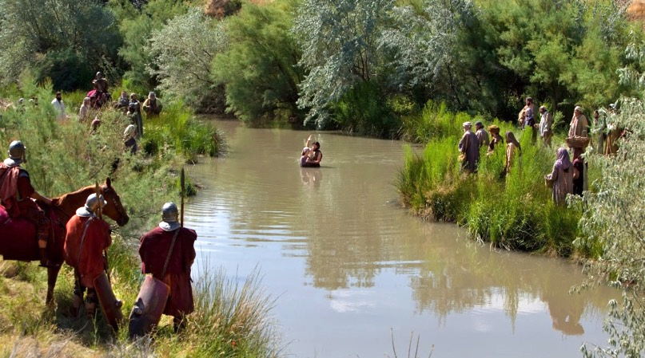

ИОАНН КРЕСТИТЕЛЬ: ПРОРОК-ПРЕДТЕЧА
«Иоанн ответил словами пророка Исаии: „Я — голос вопиющего в пустыне: „Приготовьте путь Господу“» (Иоанна 1:23)
Как и другие пророки — например, Самуил или Иеремия — Иоанн был избран ещё до своего рождения. Он был призван выполнить дело Илии, став предшественником Мессии (Луки 1:13–17).
Его аскетичный образ жизни, а также его убеждённость в том, что он обличал грех и настоятельно призывал к покаянию, привели многих к крещению (Марк 1:4-6). Его служение стало поворотным моментом в истории Израиля, которому дьявол смог противостоять лишь слабо, что привело к смерти пророка (Лука 9:9).
Дело Иоанна (которое также является делом Илии) теперь — наше дело. Мы призваны готовить пришествие Иисуса, провозглашая всем Евангелие покаяния и спасения через искупительную смерть Иисуса.
Это не легкий путь. Он требует верности, убежденности и самоотдачи. Безопасность не гарантирована, но вечная жизнь — да (наша и тех, кто принимает это послание сегодня).

Slide 11

«Особую ценность для сегодняшней Церкви Божьей на земле — хранителей Его виноградника — представляют послания с советами и наставлениями, данные через пророков, которые ясно изложили Его вечный замысел в отношении человечества. В учениях пророков ясно раскрываются Его любовь к заблудшему роду человеческому и Его план их спасения. […] И сегодня Божье послание Его Церкви — тем, кто, как верные виноградари, возделывает Его виноградник, — ничто иное, как то, что было сказано через древнего пророка: „Пойте ей: «Виноградник красного вина». Я, Господь, охраняю его; Я буду поливать его в каждый миг; чтобы никто не повредил его, Я буду охранять его днём и ночью“ (Исаия 27:2–3)»
Э. Г. Уайт («Пророки и цари», стр. 22)

Slide 12

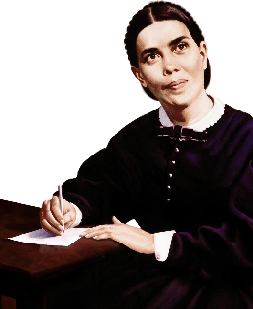
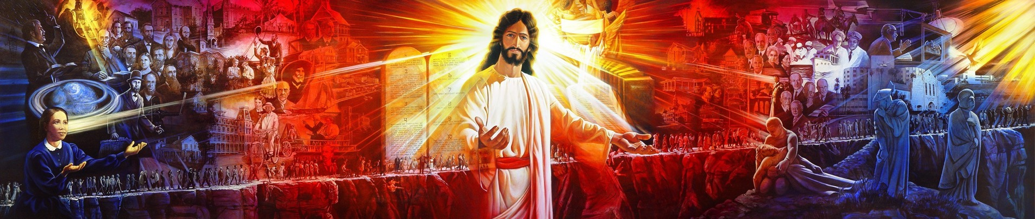
ПРИЛОЖЕНИЕ: ПРОРОЧЕСКОЕ ПРИЗВАНИЕ ЭЛЛЕН Г. УАЙТ
Эллен Хармон получила своё первое видение в декабре 1844 года, когда ей было 17 лет.
Уильям Миллер истолковал пророчество из Даниила 8:14 как предвещающее возвращение Иисуса в 1843 году. Позже была назначена дата 22 октября 1844 года. Но Иисус не пришёл.
В этом контексте Эллен был показан путь, ведущий с этой земли к небесному Иерусалиму, и адвентисты, ведомые Иисусом, шли к Святому Городу. Если их взоры оставались устремленными на Иисуса, они продвигались по этому пути. Если же они отводили взгляд, то сбивались с него.
Этим видением Бог заверил верующих в том, что они находятся на правильном пути. Хотя поначалу Эллен поверили немногие, в конце концов её признали пророчицей. Её послания вдохновляли и направляли адвентистов с самого начала, и продолжают делать это по сей день.

